Slide 1
Interpretação de variantes genómicas

Slide 2
Sessão 2
Variantes associadas a doenças

Slide 3
Processo de analise de variantes
Anotação
Passagem da informação de mapeamento genómico para anotação contra os genes afetados
Priorização
De acordo com anotação, e opcionalmente descrições fenótipicas, ordenar as variantes de acordo com a probabilidade de estarem associadas a doença
Classificação
Com base na anotação e priorização, classificar as variantes de acordo com o seu grau de patogenicidade
Manualmente

Slide 4
Recursos para avaliação de variantes
Bases de dados de variantes
Anotação dos genes e doenças associadas
Algoritmos de predição
Benignas
Patogénicas
Frequencias na população comum
Caso-Controlo

Slide 5



Bases de dados de variantes benignas
Frequências na população comum
Ao avaliar a patogenicidade de uma variante, assume-se geralmente, de forma segura, que uma variante causadora de doença não deverá ocorrer em indivíduos não afetados, especialmente em condições graves com elevada penetrância. Esta avaliação é realizada através da análise das frequências alélicas e genotípicas na população.
Para isto podemos usar bases de dados como:
https://www.ncbi.nlm.nih.gov/snp/
https://gnomad.broadinstitute.org/
https://www.internationalgenome.org/

Slide 6
Bases de dados de variantes benignas
Frequências na população comum
Devemos ter em conta que:
Embora a presença de uma variante numa população local com frequência superior à esperada favoreça a sua classificação como benigna, a sua ausência não constitui evidência a favor da causalidade da doença.
Os alelos responsáveis por doenças mendelianas deverão ser raros em todas as etnias. Quando uma população está sub-representada, é mais provável que variantes dessa população sejam classificadas como “possivelmente causadoras de doença”. Além disso, algumas variantes raras nas populações europeias mais representadas podem ser comuns noutras populações, podendo ser incorretamente classificadas como patogénicas. Assim, é fundamental assegurar uma representação mais ampla de todas as populações nas bases de dados de referência.
Variantes com frequência alélica inferior a 1% no gnomAD são geralmente priorizadas para interpretação. A exclusão de variantes com elevada frequência na mesma população do doente pode reduzir o número de variantes consideradas de cerca de 200 para aproximadamente 50.

Slide 7
Bases de dados de variantes benignas
Estudos caso-controlo
Nesses estudos, a frequência de uma variante genética é comparada entre:
indivíduos afetados (casos)
indivíduos não afetados (controles)
O objetivo é determinar se a variante é significativamente mais frequente em indivíduos afetados, corroborando uma associação com a doença.
No entanto, os estudos caso-controlo são mais comuns e robustos para:
genes frequentes em doenças comuns
genes muito estudados (ex.: BRCA1/2)
grandes coortes populacionais
e menos frequentes para:
variantes ultra-raras
doenças mendelianas raras
variantes privadas/familiares

Slide 8
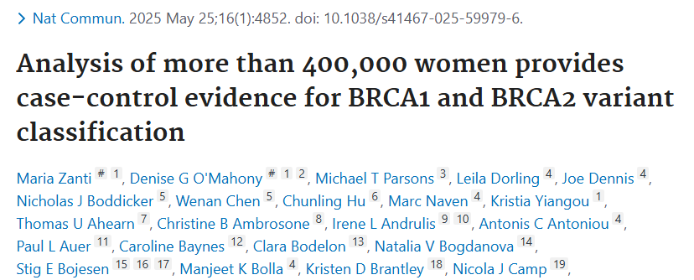
Bases de dados de variantes benignas
Estudos caso-controlo
Por isso, para este tipo de dados, não existe uma base de dados de referência, e para caso, seria necessário procurar publicações especificas para o gene(s) afectado(s)

Slide 9



Bases de dados de variantes – Patogénicas
Por outro lado, existem uma serie de bases de dados que indicam a associação entre variantes especificas e fenótipos.
Dentro destes:
https://www.ncbi.nlm.nih.gov/clinvar/
https://www.hgmd.cf.ac.uk
https://www.deciphergenomics.org/

Slide 10
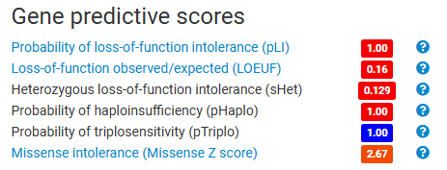
Anotação dos genes
https://www.deciphergenomics.org/
Existem várias informações associadas aos genes que podem ser uteis para a interpretação de uma variante, nomeadamente:
Probability of loss-of-function intolerance (pLI)
Mede a probabilidade de um gene ser intolerante a variantes de perda de função (LoF), como nonsense, frameshift ou splice-site. Valores próximos de 1 sugerem que variantes LoF nesse gene são raras na população por serem potencialmente deletérias.
Loss-of-function observed/expected (LOEUF)
Razão entre o número de variantes LoF observadas e o número esperado num gene. Valores baixos indicam forte restrição evolutiva, sugerindo intolerância a perda de função.
Heterozygous loss-of-function intolerance (sHet)
Estima a pressão seletiva contra variantes LoF em heterozigotia. Valores elevados sugerem que perder uma cópia funcional do gene pode ter impacto biológico relevante.
Probability of haploinsufficiency (pHaplo)
Probabilidade de um gene apresentar haploinsuficiência, ou seja, de uma única cópia funcional não ser suficiente para manter a função normal.
Probability of triplosensitivity (pTriplo)
Probabilidade de um gene ser sensível ao aumento do número de cópias. Genes com valores elevados podem estar associados a doença quando duplicados.
Missense intolerance (Missense Z score)
Mede a intolerância de um gene a variantes missense. Valores positivos elevados indicam menos variantes missense observadas do que esperado, sugerindo que alterações aminoacídicas nesse gene são frequentemente deletérias.

Slide 11





Anotação dos genes e doenças associadas
Por outro lado, existem uma serie de bases de dados que indicam a associação entre genes e fenótipos.
Dentro destes:
https://www.omim.org/
https://www.orpha.net/pt/disease
https://clinicalgenome.org/
https://thegencc.org/
https://www.ebi.ac.uk/gene2phenotype/

Slide 12
Exercicio - Exploração das bases de dados
Para as seguintes variantes, indicar:
Verificar se a nomenclatura apresentada é válida
Indicar a região genómica para a variante (em hg38)
Genes afetados e como (mutação, deleção, etc), e scores preditivos associados
Sobreposição (se existir) com bases de dados benignas ou patogénicas
Doenças associadas a esses genes
1) NM_007294.4:c.68_69delAG
p.Glu23ValfsTer17
2) NM_000277.3:c.1222C>T
p.Arg408Trp

Slide 13
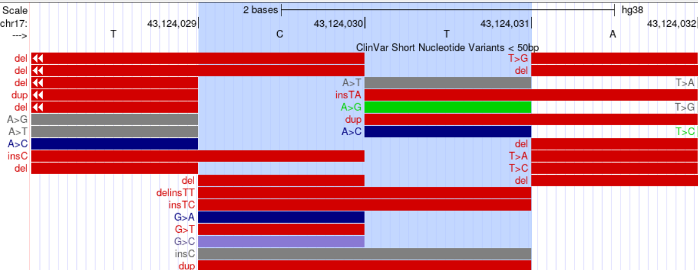
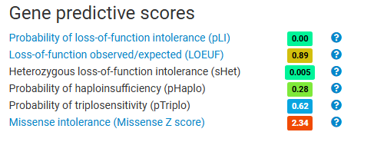
Exercicio – Solução 1
NM_007294.4:c.68_69delAG
p.Glu23ValfsTer17
- Nomenclatura: NM_007294.4:c.68_69del;
NC_000017.11:g.43124030_43124031del ou [Hg38]chr17:43,124,030-43,124,031del
- Mutação frameshift, no exão 2 do gene BRCA1
Sem sobreposição com bases de dados benignas/população comum
Sem sobreposição total com alterações patogenicas
ClinVar
HGMD

Slide 14
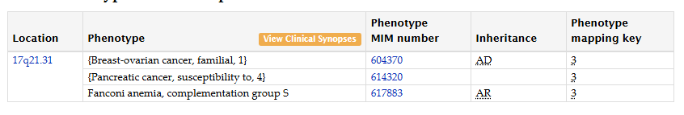
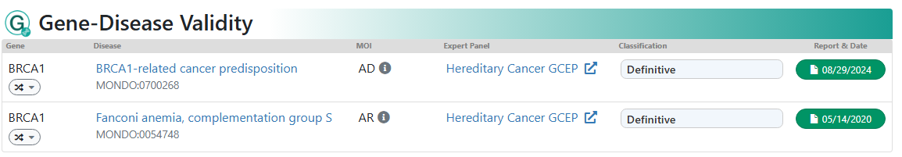
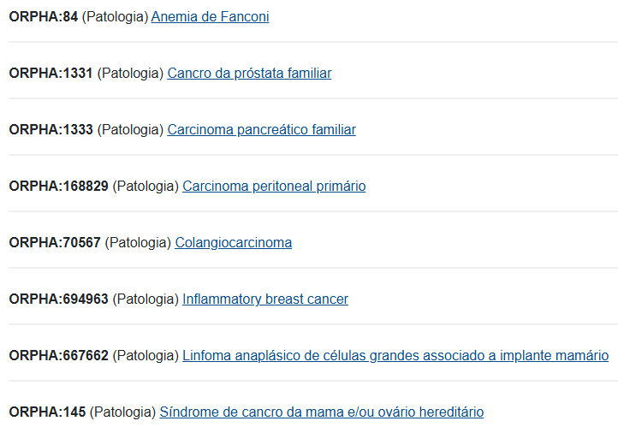
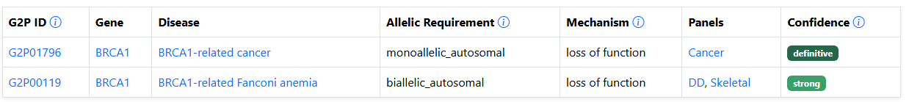
Exercicio – Solução 1
NM_007294.4:c.68_69delAG
p.Glu23ValfsTer17
- Associado a:
OMIM
ClinGen
Orphanet
Gene2Phenotype

Slide 15
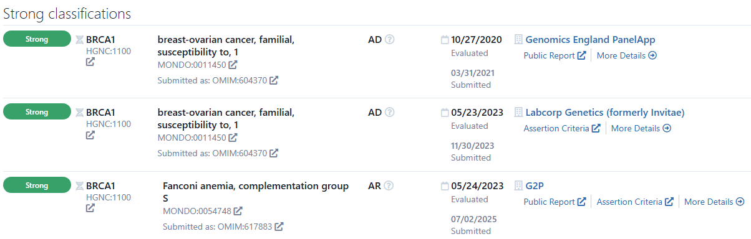
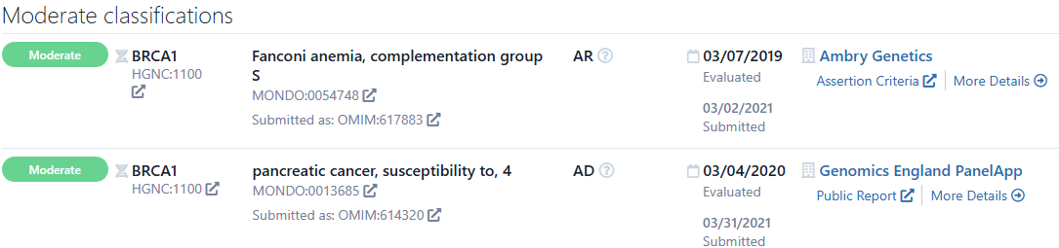
Exercicio – Solução 1
NM_007294.4:c.68_69delAG
p.Glu23ValfsTer17
GenCC
- Associado a:

Slide 16
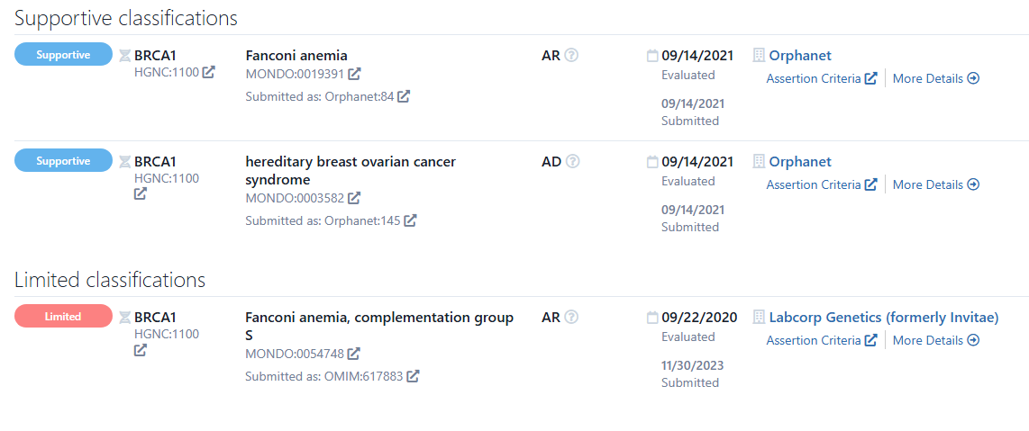
Exercicio – Solução 1
NM_007294.4:c.68_69delAG
p.Glu23ValfsTer17
GenCC
- Associado a:

Slide 17
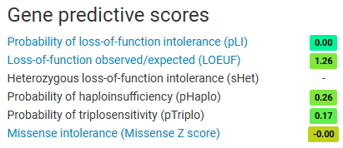
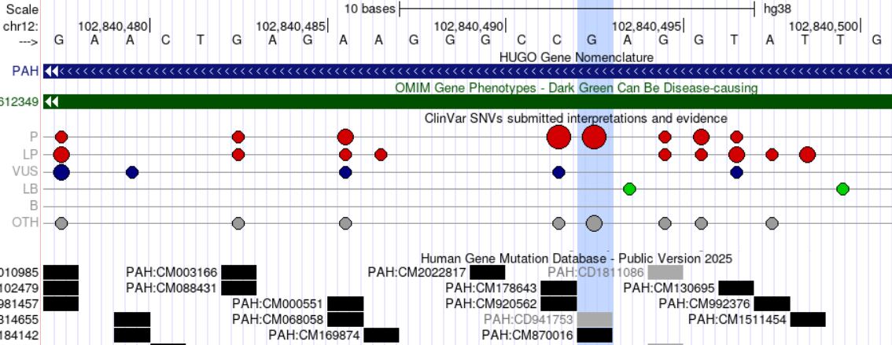
Exercicio – Solução 2
2) NM_000277.3:c.1222C>T
p.Arg408Trp
- Nomenclatura: NM_000277.3:c.1222C>T
NC_000012.12:g.102840493G>A ou [Hg38]chr12:102840493G>A
- Mutação missense, no exão 12 do gene PAH
- Com sobreposição em bases de dades patogénicas

Slide 18
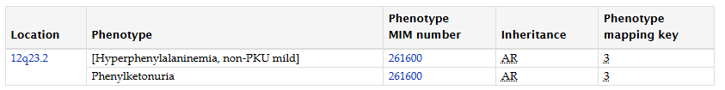
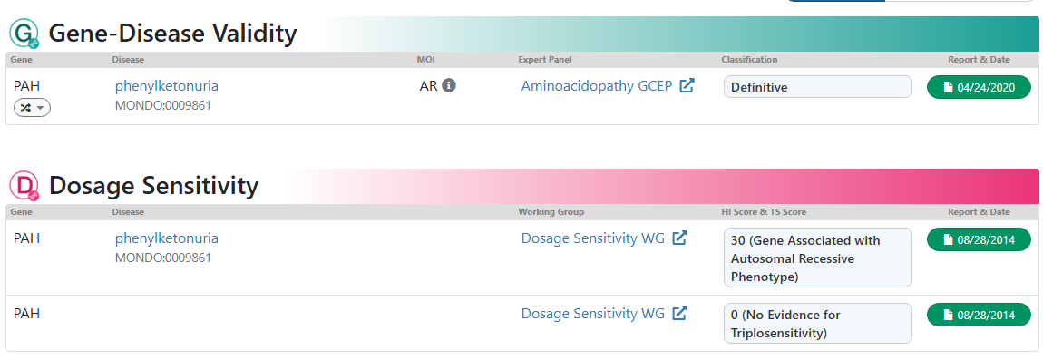
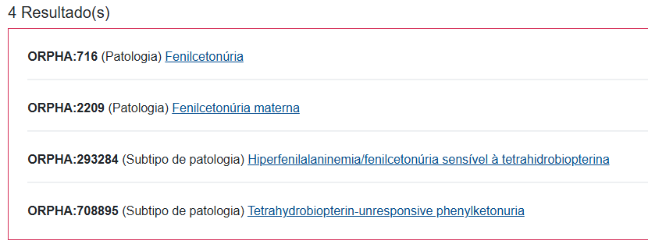
Exercicio – Solução 2
2) NM_000277.3:c.1222C>T
p.Arg408Trp
- Associado a:
OMIM
ClinGen
Orphanet
Gene2Phenotype

Slide 19
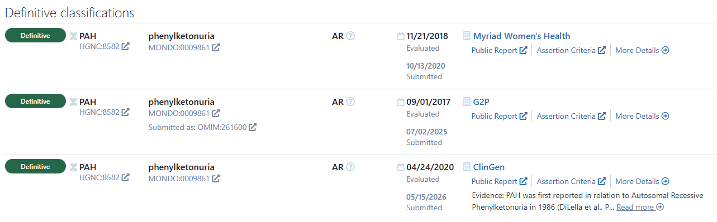
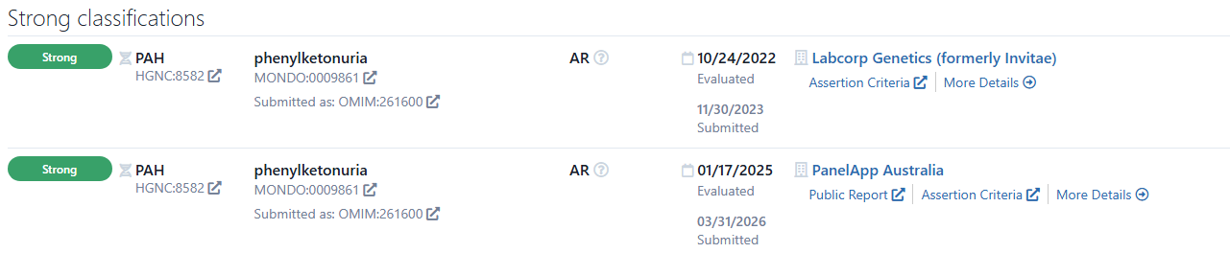
Exercicio – Solução 2
2) NM_000277.3:c.1222C>T
p.Arg408Trp
GenCC
- Associado a:

Slide 20
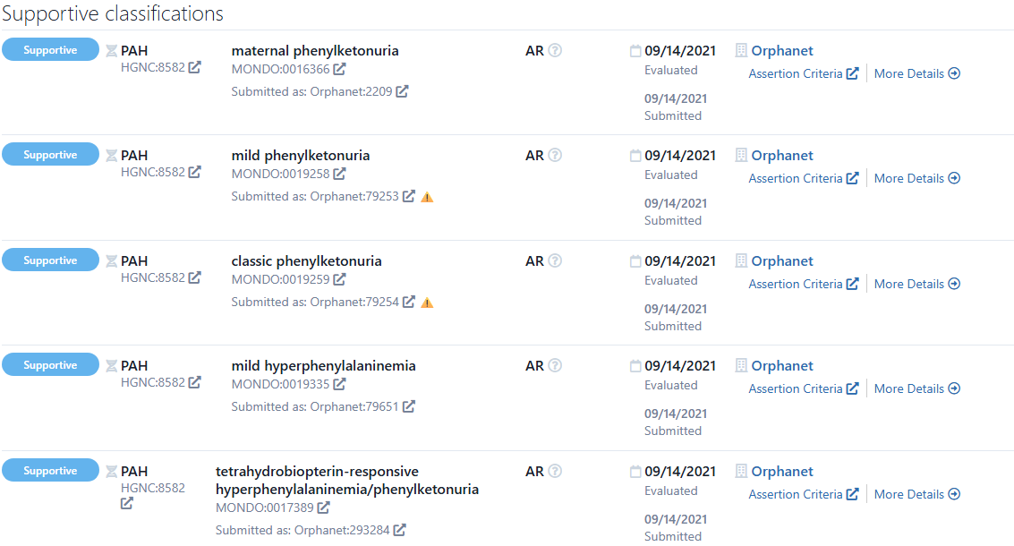
Exercicio – Solução 2
2) NM_000277.3:c.1222C>T
p.Arg408Trp
GenCC
- Associado a:

Slide 21
Algoritmos de predição
Categoria | Predictor | O que avalia / principal objetivo
Missense | SIFT | Conservação evolutiva dos aminoácidos
 | PolyPhen-2 | Impacto estrutural e funcional da alteração
 | MutationTaster | Potencial patogénico global
 | PROVEAN | Impacto funcional proteico
 | MutPred | Alterações moleculares/proteicas
 | M-CAP | Classificação clínica de variantes raras
 | REVEL | Ensemble predictor amplamente usado
 | MetaSVM | Machine learning baseado em múltiplos scores
 | MetaLR | Ensemble baseado em regressão logística
 | PrimateAI | Deep learning + conservação evolutiva
 | AlphaMissense | IA baseada em AlphaFold
 | MVP | Deep learning para patogenicidade
InDel | CADD | Score global de deleteriedade
 | DANN | Deep learning para variantes deletérias
 | Eigen | Integra múltiplas anotações funcionais
 | FATHMM | Conservação + hidden Markov models
 | FATHMM-MKL | Inclui variantes não codificantes
Não codificante | LINSIGHT | Constraint funcional não codificante
Conservação | GERP++ | Conservação evolutiva
 | PhyloP | Conservação nucleotídica
 | PhastCons | Conservação multi-espécie
 | SiPhy | Restrição evolutiva
Splicing | SpliceAI | Predição deep learning de splicing
 | MaxEntScan | Força de splice donor/acceptor
 | NNSplice | Predição por redes neuronais
 | Human Splicing Finder | Alterações em motifs de splicing
 | dbscSNV | AdaBoost/Random Forest
 | Spidex | Impacto no PSI
 | MMSplice | Deep learning modular
Loss-of-function | LOFTEE | Filtra falsas variantes LoF
 | ALoFT | Predição benign/pathogenic LoF
Ensemble/meta-predictor | ClinPred | Predição clínica integrada
 | BayesDel | Modelo Bayesiano integrado
 | MetaRNN | Deep learning recorrente
 | MISTIC | Integra conservação e estrutura
CNVs/SVs | StrVCTVRE | Predição de patogenicidade estrutural
 | SVScore | Impacto funcional de SVs
 | ClassifyCNV | Classificação ACMG de CNVs
Existem muitos in silico predictors para avaliação do potencial impacto de variantes genómicas:
variantes missense
perda de função
Splicing
Variantes não codificantes

Slide 22

Exemplos
No entanto é comum a existência de predições contraditórias entre algoritmos, ou variantes já classificadas como patogénicas com scores que não apontam para essa classificação
NM_000193.4:c.1270C>G
Missense
Classified as pathogenic
NM_000277.3:c.1218A>G
Missense
Classified as Likelly pathogenic
REVEL 0.775
CADD 23.1
PolyPhen-2 0.932
SIFT 0.01
REVEL 0.499
CADD 11.1
PolyPhen-2 0.00
SIFT 0.18
https://gnomad.broadinstitute.org/

Slide 23
Fim da Sessão 2
Variantes associadas a doenças

